Slide 1
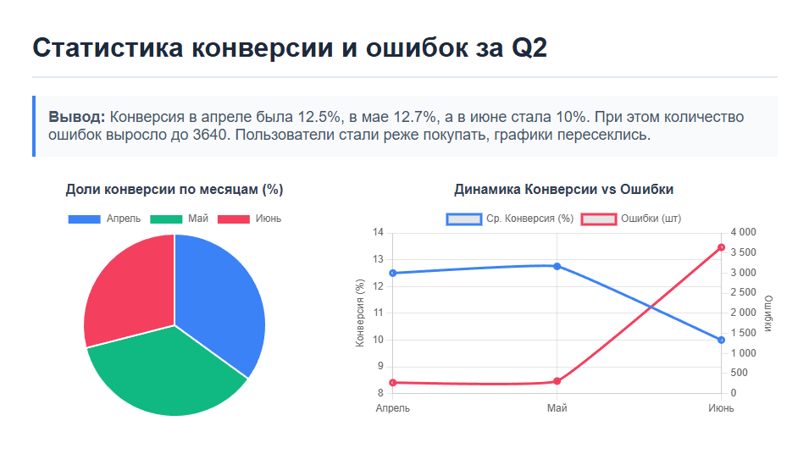
Ревью слайда младшего аналитика
Что сделано хорошо:
Слайд пытается связать две метрики: конверсию и ошибки в логах. Это правильное направление, потому что после выката фичи важно смотреть не только на итоговую конверсию, но и на возможную техническую причину падения.
Также на слайде есть динамика по месяцам, а не только июнь в отрыве от контекста. Видно, что в апреле и мае ситуация была стабильной, а в июне произошёл резкий скачок ошибок и падение общей конверсии. В отчёте указано, что в июне конверсия стала 10%, а количество ошибок выросло до 3640.
Что сделано плохо:
Главная проблема: слайд смешивает Desktop и Mobile в одну общую конверсию. Из-за этого теряется основная причина проблемы. Фича «Покупка в 1 клик» была выкачена на мобильных устройствах, значит анализ надо делать отдельно по платформам.
Вывод «графики пересеклись» слабый для CEO. Пересечение линий само по себе ничего не объясняет. Важнее сказать: после выката мобильной фичи резко выросли ошибки на Mobile и одновременно упала мобильная конверсия.

Slide 2
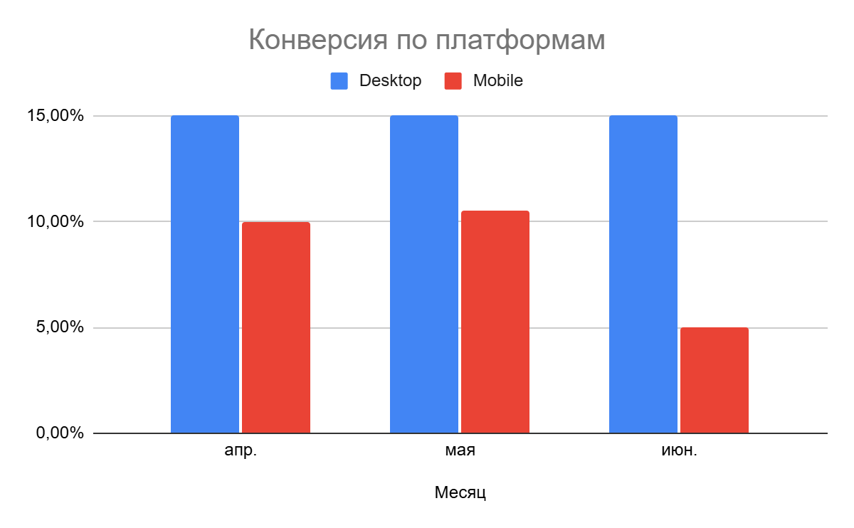
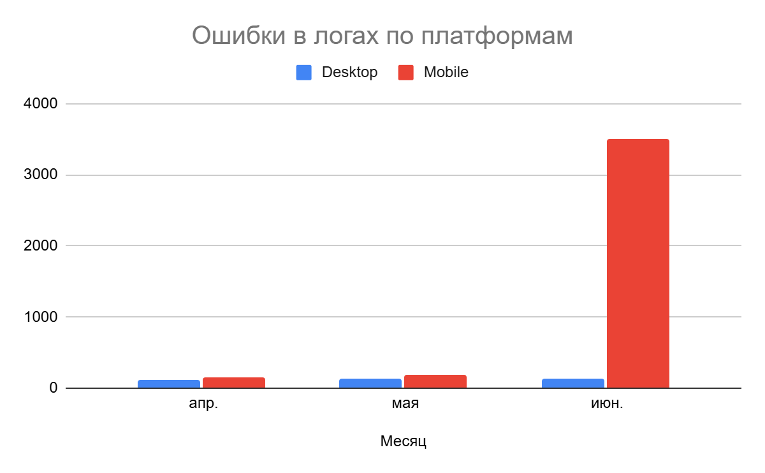
После запуска «Покупки в 1 клик» мобильная конверсия упала в 2 раза из-за роста ошибок
Буллиты:
• В июне общая конверсия снизилась до 10%, но проблема локализована только на Mobile.
• Desktop остался стабильным: конверсия 15% во все три месяца, ошибки почти не изменились.
• Mobile-конверсия упала с 10.5% в мае до 5.0% в июне.
• Одновременно количество ошибок на Mobile выросло с 180 до 3500.
Рекомендация: не масштабировать текущую версию фичи, сначала исправить мобильные ошибки и повторно проверить конверсию.

